Slide 1
Аннотационная схема
для баг-репортов
ЛАБОРАТОРНАЯ РАБОТА №2
Единые правила разметки текста, логов, скриншотов и голосовых обращений для системы автоматической сортировки дефектов
bug-triage-dataset · схема v1.0 → v1.1 (ЛР3, слайды 12–22) → v1.2 (ЛР5, слайды 23–31)
Структурирование, разметка и обогащение данных
Notes:
Проект — набор данных для системы, которая по входящему баг-репорту определяет категорию дефекта, компонент, критичность и команду. В ЛР1 собраны данные, в ЛР2 спроектирована схема их разметки.

Slide 2
Что нужно разметить
ЗАДАЧА И ДАННЫЕ
Система ИИ по входящему обращению определяет категорию дефекта, компонент (Backend, Frontend, Auth-service, Billing, Database), критичность и команду, а также извлекает исключение, место в коде и окружение. Данные собраны в ЛР1 по 10 категориям дефектов.
100
12
30
20
баг-репортов из Jira, Bugzilla, GitHub
фрагментов системных логов LogHub
скриншотов воспроизведённых дефектов
голосовых обращений в поддержку
Notes:
Четыре источника — три модальности: текст (репорты и логи), изображения, аудио. Схема должна описывать их одним словарём меток.

Slide 3
Как проектировалась схема
ПРОЦЕСС
01
02
03
04
Состав
Требования
Правила
Уровни
модальности и семь групп объектов
какие сущности и атрибуты размечать
форматы, границы, длины, критерии
три уровня детализации на модальность
05
06
07
✓
Форматы
Верификация
Репозиторий
Эталоны
JSON, CoNLL-U, COCO, TextGrid
метрики, пороги, перекрёстная разметка
schema.json, annotations/, README
10 размеченных примеров, автопроверка
Notes:
Шаги соответствуют шагам 1–7 лабораторной. Дополнительно сделан эталонный набор, на котором проверены сама схема и скрипт проверки.

Slide 4
Группы объектов по модальностям
ШАГ 1 · СОСТАВ
Модальность | Классы обращения | Структура | Сущности | PII
Баг-репорт | ticket_type, category, component, severity | 9 разделов; шаг, кадр стека | EXCEPTION, ERROR_MESSAGE, CODE_LOCATION, ERROR_CODE, ENV, UI_ELEMENT, METRIC | имена, логины, IP
Лог | category, system | строка = событие: level, event_type, is_anomaly | те же метки внутри строки | ip, host, username
Скриншот | category, component, screen_type | области: ERROR_TEXT, STACK_TRACE, STATUS_INDICATOR | DEFECT_AREA, UI_ELEMENT; сущности в тексте области | область PII
Аудио | category, component, severity, urgency | сегменты GREETING … CLOSING + транскрипция | сущности в транскрипции | имя звонящего
Один словарь меток на все модальности: EXCEPTION из трассировки, со скриншота и из звонка — одна и та же сущность с общим полем normalized.
Notes:
Семь групп объектов: классы обращения, структура, технические сущности, окружение, интерфейс, метрики, персональные данные. В таблице окружение, интерфейс и метрики объединены в столбец «Сущности».

Slide 5
Критичность — по явным критериям
ШАГ 2 · КЛАССЫ ОБРАЩЕНИЯ
Уровень | Когда ставить | Пример из данных
Blocker | ключевой сценарий недоступен без обхода; потеря данных или денег; эксплуатируемая уязвимость | двойное списание при оплате
Critical | падение сервиса или функции, ошибка 5xx, обход сложен | «сервер отчётов падает с ошибкой пятьсот»
Major | функция работает неверно, но обход есть; деградация производительности | импорт платёжных данных не работает на macOS
Minor | косметика, перевод, вёрстка без блокировки, редкий случай | утечка памяти в редком сценарии
Ещё три класса: ticket_type (bug, feature_request, question, not_a_bug), category (10 + other), component. Команда вычисляется из компонента. Компонент — по месту дефекта, а не по категории.
Notes:
Критичность — самый субъективный признак, поэтому критерии записаны явно, а порог согласованности для неё ниже: каппа 0,6 против 0,8 у категории. severity ставится только для ticket_type = bug.

Slide 6
Восемь типов сущностей и три связи
ШАГ 2 · СУЩНОСТИ
EXCEPTION
ERROR_MESSAGE
CODE_LOCATION
ERROR_CODE
тип исключения
текст ошибки
класс, метод, файл, кадр
HTTP, сеть, CVE
NullPointerException
database is locked
JdbcUtils.scala:452
500 · ERR_CERT_*
ENV
UI_ELEMENT
METRIC
PII
ОС, браузер, версия
кнопка, поле, диалог
время, память, количество
к маскированию
macOS 12 · yes
"Archive" button
48 MB · 8 s
173.234.31.186
HAS_MESSAGE исключение → текст
THROWN_AT исключение → место
OBSERVED_IN проблема → среда
Notes:
У сущностей есть атрибуты: kind (подтип), normalized (каноническая запись), affected у окружения — чтобы различать затронутые и незатронутые платформы.

Slide 7
Три уровня детализации
ШАГ 4 · УРОВНИ
Модальность | Уровень 1 | Уровень 2 | Уровень 3
Структура документа | тикет: классы | раздел | шаг, кадр стека
Текст | сущность | атрибуты сущности | связи
Логи | файл лога | событие (строка) | сущности в строке
Изображения | класс экрана | область (bbox) | текст и сущности области
Аудио | классы записи | сегмент речи | сущность в транскрипции
crash_02.wav: crash · Critical → сегмент ERROR_DETAILS 8,04–12,08 с → «нулл пойнтер эксепшн» = NullPointerException
Notes:
Уровень 1 нужен для классификатора уже сейчас, уровни 2–3 — для извлечения сущностей. Размечать можно по очереди, от общего к частному. Таблица построена по образцу таблицы 8.2.1 пособия.

Slide 8
Формат для каждой модальности
ШАГИ 3, 5 · ФОРМАТЫ
Модальность | Формат | Координаты и правила
Баг-репорт | JSON + CoNLL-U (BIO) | смещения символов; разделы покрывают весь текст
Лог | JSON Lines | одна запись на строку лога, смещения в строке
Скриншот | COCO JSON | bbox [x, y, w, h] в px, допуск 5 px, сторона ≥ 8 px
Аудио | Praat TextGrid + JSON | секунды; интервалы встык; сегмент ≥ 0,3 с
schema.json
единственный источник меток: из него генерируются 4 конфигурации Label Studio и задачи с предразметкой, по нему проверяется каждая аннотация
Notes:
Форматы из пособия: CoNLL-U для текста, COCO/CVAT для изображений, TextGrid для аудио. Для репортов основной формат — JSON со смещениями, совместимый с Label Studio, потому что в нём помещаются все три уровня; CoNLL-U генерируется из него.

Slide 9
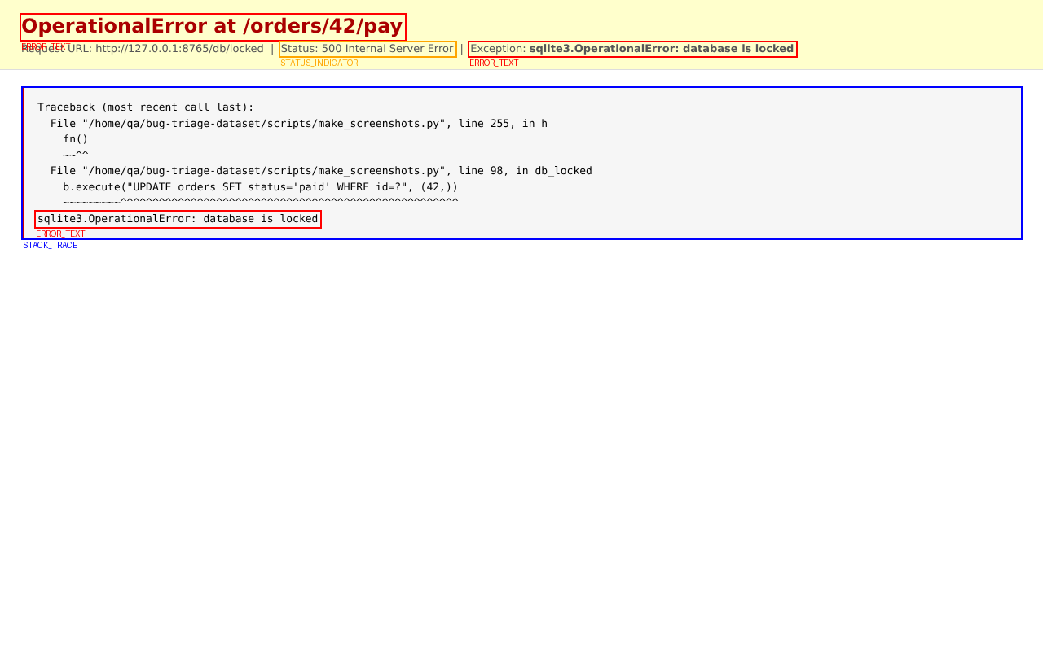
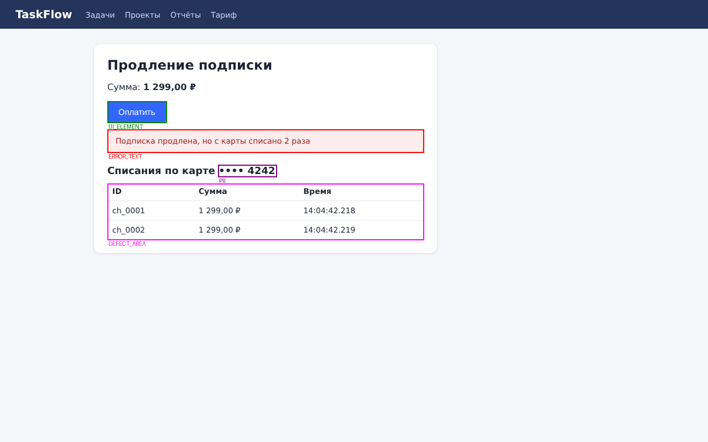
Скриншоты: области и текст в них
ПРИМЕР · ЭТАЛОННАЯ РАЗМЕТКА
database_01 · error_page: ERROR_TEXT → EXCEPTION sqlite3.OperationalError, STATUS_INDICATOR → ERROR_CODE 500
payment_03 · ui_screen: DEFECT_AREA (duplicate), UI_ELEMENT кнопка, PII карта •••• 4242
Notes:
Всего эталонов 10: 5 баг-репортов, 1 лог, 2 скриншота, 2 аудиозаписи. Каждый показывает трудный случай: ошибочную предразметку, смену компонента, низкую уверенность, нормализацию произнесённых сущностей.

Slide 10
Качество — в числах и порогах
ШАГ 6 · ВЕРИФИКАЦИЯ
κ ≥ 0,8
F1 ≥ 0,8
IoU ≥ 0,7
WER ≤ 10 %
каппа Коэна для категории; 0,6 для критичности
сущности: точное совпадение метки и границ
рамки на изображениях; F1 областей ≥ 0,85
расшифровка против эталона; границы ±0,1 с
Метод | Как
Обучение | инструкция + эталоны; допуск при F1 ≥ 0,8 на эталонах
Перекрёстная разметка | 20 % данных и все confidence=low — два разметчика, арбитр
Проверка ошибок | validate при каждом изменении; вручную каждый 5-й файл
Итерации и журнал | пилот → уточнение правил → новая версия схемы; VERIFICATION.md
Notes:
Все метрики считает скрипт annotation_tools.py agree, проверку по схеме — annotation_tools.py validate. Скрипт проверен на намеренно испорченных аннотациях: нашёл все 11 внесённых ошибок.

Slide 11
Схема готова к разметке в ЛР 3–5
ШАГ 7 · ИТОГ
122
0
4
сущности в эталонах
ошибок проверки
конфигурации Label Studio
annotation_schema/schema.json, label_studio/
annotations/text/, images/, audio/, VERIFICATION.md
docs/annotation_schema.md, annotation_validation_report.md
scripts/annotation_tools.py — configs · tasks · validate · conllu · agree
Notes:
README обновлён: структура, описание схемы, форматы, верификация. Дальше — разметка всех данных по этой схеме в ЛР3 (текст), ЛР4 (аудио) и ЛР5 (изображения).

Slide 12
Разметка текстовых данных
ЛАБОРАТОРНАЯ РАБОТА №3
Многоуровневая разметка текстовых описаний 10 объектов в INCEpTION: документ → абзац → токен и часть речи → сущности со ссылками на DBpedia → связи. Анализ разметки и обновление схемы до версии 1.1
10
3 915
407
87
документов — по одному на объект
токенов с частями речи
сущностей
связей
Шаги 1–8 ЛР3 · bug-triage-dataset · схема v1.1 · INCEpTION 38.4
Notes:
ЛР3 продолжает проект: данные собраны в ЛР1, схема спроектирована в ЛР2. Теперь текстовая модальность размечена на всех уровнях, а по результатам анализа обновлена схема.

Slide 13
Один документ на каждый объект
ШАГ 1 · ПОДГОТОВКА ДАННЫХ
Документ объекта = 2–4 баг-репорта его категории. Объём 0,5–1 страница (1956–2414 символов, max/min = 1,23), как требует шаг 1.3.
Каждый репорт прочитан вручную. Из 36 кандидатов у 7 категория по ключевым словам заголовка была ошибочной или спорной. Например, «Network Settings panel» дал network для дефекта вёрстки — репорт перенесён в ui_layout.
Объекты совпадают с другими модальностями: те же 10 категорий, что у скриншотов и аудио.
Notes:
Пособие требует тексты примерно одного объёма для каждого объекта. Короткие репорты объединены, список отклонённых кандидатов с причинами — в corpus.json.

Slide 14
Полуавтоматическая разметка в INCEpTION
ШАГИ 2–5 · ПРОЦЕСС
01
02
03
Отбор
Предразметка
Ручная правка
corpus
auto
manual_edits.json
10 документов
NLTK: токены, POS, леммы; правила и словарь DBpedia
249 правок разметчика
04
05
06
INCEpTION
Сверка
Анализ
inception
roundtrip
analyze
проект и слои из схемы, загрузка через Remote API
выгрузка = исходная разметка
зависимости уровней, схема 1.1
python scripts/text_markup.py <команда> — весь конвейер воспроизводится из репозитория
Notes:
Пособие рекомендует WebAnno или INCEpTION. Выбран INCEpTION 38.4: слои создаются из schema.json, документы загружаются в формате WebAnno TSV 3.3, выгрузка из INCEpTION совпадает с исходной (407 сущностей, 87 связей, 3915 тегов POS). DBpedia Spotlight из рабочей среды был недоступен, поэтому ссылки DBpedia проставлены по словарю ресурсов.

Slide 15
Пять уровней разметки текста
ШАГ 3 · НАБОРЫ ТЕГОВ
Уровень | Что размечается | Теги / слой INCEpTION | Объём
1. Документ | документ объекта, баг-репорты и их классы | BugReport: ticket_type, category, component, severity | 10 / 27
2. Абзац | абзац и тип раздела | Section: TITLE, STEPS, ACTUAL, EXPECTED, ENVIRONMENT… | 191
3. Токены, части речи | предложения, токены, леммы, части речи | POS: UPOS (UD v2) + XPOS (Penn); Lemma | 371 / 3 915
4. Сущности | именованные сущности с атрибутами | BugEntity: 14 типов, kind, normalized, kb_uri | 407
5. Связи | связи между сущностями | EntityRelation: 6 типов | 87
crash / hadoop-13544320 · TITLE
LdapGroupsMapping/PROPN crashes/VERB with/ADP NullPointerException/PROPN while/SCONJ going/VERB …
CODE_LOCATION ← SYMPTOM_OF — SYMPTOM (crash, observed) — CAUSED_BY → EXCEPTION
Notes:
Уровни построены по образцу пособия (документ, параграф, части речи, токены, именованные сущности) и дополнены связями и атрибутами из схемы ЛР2.

Slide 16
Шесть новых типов сущностей
ШАГ 4 · ИМЕНОВАННЫЕ СУЩНОСТИ
PRODUCT
62
TECHNOLOGY
41
SYMPTOM
71
продукт, сервис, библиотека
протокол, стандарт, формат
проявление дефекта + полярность
Firefox · Apache Spark
OAuth2 · Kerberos · CORS
crashes · memory leak
FEATURE
14
LOCALE
5
ISSUE_REF
6
функция продукта
язык или локаль
ссылка на другой тикет
Address Book · Sync
Russian · pt-PT
bug 1826149 · SPARK-21551
SYMPTOM_OF симптом → объект
CAUSED_BY симптом → причина
VERSION_OF версия → продукт
Шаг 4.2: «окружение» разбито на PRODUCT (предмет обсуждения) и ENV (конкретная версия или платформа); число — количество в корпусе
Notes:
По примеру пособия (птицы → соколы, ястребы) общие понятия разбиты на конкретные типы. Для 72% названий продуктов, технологий, ОС и языков проставлена ссылка на ресурс DBpedia (kb_uri).

Slide 17
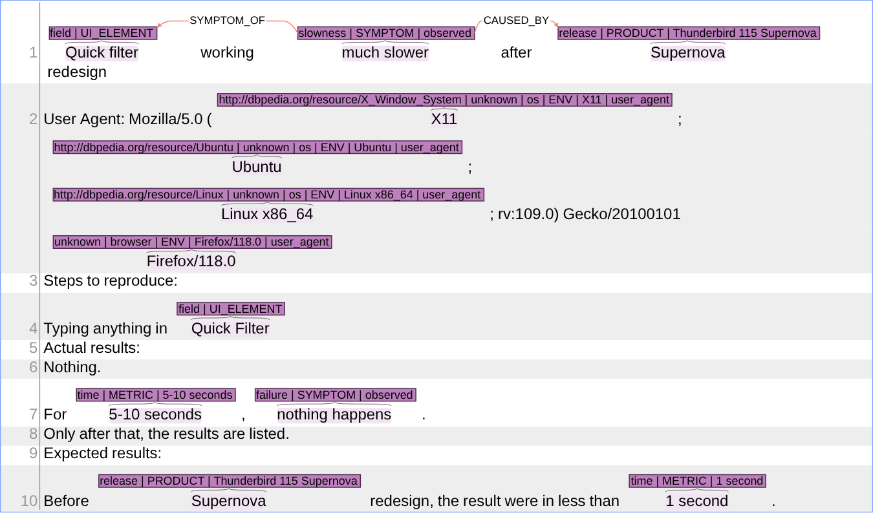
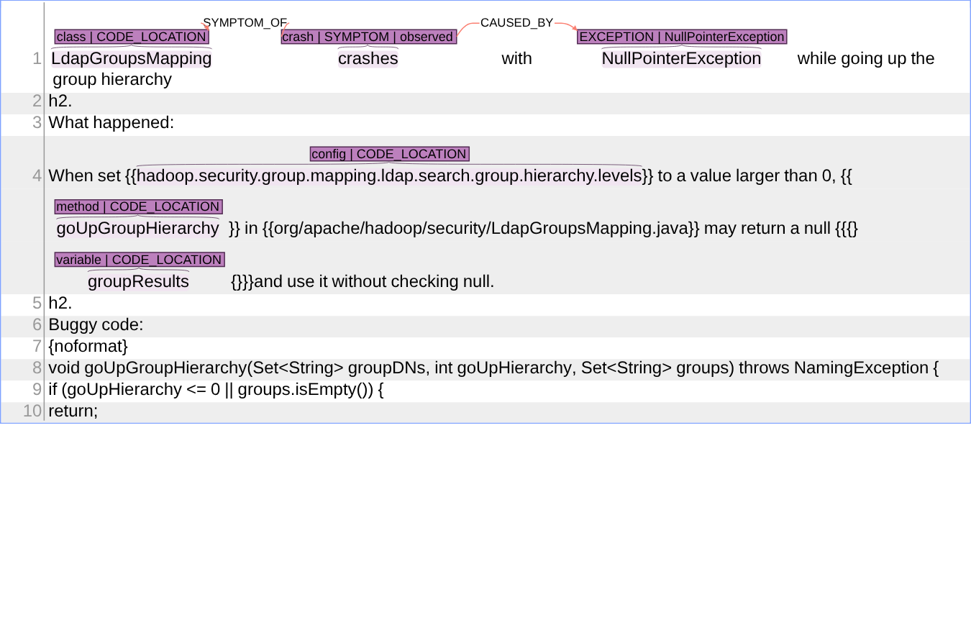
Разметка в INCEpTION
ШАГ 5 · РАЗМЕТКА
crash: CODE_LOCATION, SYMPTOM, EXCEPTION и связи в заголовке; ключ конфигурации — CODE_LOCATION.kind = config
performance: Quick filter ← SYMPTOM_OF — much slower — CAUSED_BY → Supernova; ENV из User-Agent с source=user_agent
Notes:
Предразметка: F1 = 0,88 относительно итоговой разметки; точнее всего коды ошибок, метрики, ENV и PRODUCT, больше всего ручной работы на UI_ELEMENT, ERROR_MESSAGE и новых FEATURE.

Slide 18
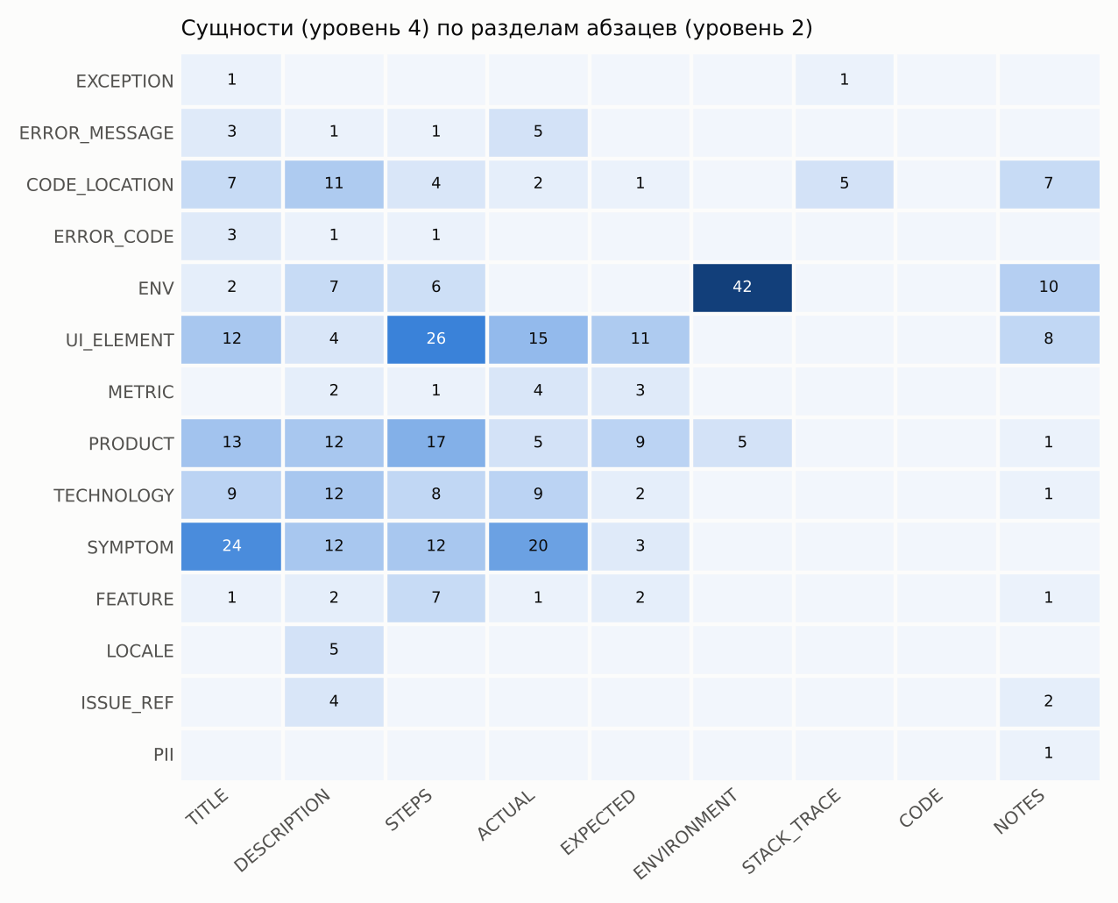
Раздел абзаца предсказывает тип сущности
ШАГ 6 · АНАЛИЗ
ENV — 42 из 67 в ENVIRONMENT
окружение надёжно извлекается из раздела, а не из всего текста
UI_ELEMENT — в STEPS
шаги описывают действия с элементами интерфейса
SYMPTOM — в TITLE и ACTUAL
заголовок и фактический результат — главный источник признаков категории
CODE: 0 сущностей
правило: внутри кода и цитат размечаем только исключения и тексты ошибок
Notes:
Это зависимость между уровнями 2 и 4: признаки для классификатора лучше считать по разделам. Обратная сторона — структура зависит от трекера: шаблон Bugzilla даёт явные STEPS/ACTUAL/EXPECTED, Jira — нет.

Slide 19
Другие уровни исправляют части речи
ШАГ 6 · АНАЛИЗ
Ошибка теггера | Что помогает | Ур.
Open, Check, Set → PROPN/ADJ | первое слово пункта STEPS — VERB | 2 → 3
Firefox crashes → NOUN | однословный SYMPTOM после подлежащего | 4 → 3
Windows → SYM, Russian → VERB | токен внутри ENV/LOCALE — PROPN | 4 → 3
LdapGroupsMapping → VBG | CODE_LOCATION / EXCEPTION — PROPN | 4 → 3
not, be, to → по Penn | правила UD: PART, AUX, ADP | 3
88,9 %
97,7 %
точность UPOS теггера NLTK
с межуровневыми правилами
Эталон — документ memory, 396 токенов проверены вручную
Вывод: уровни разметки не независимы. Раздел абзаца и тип сущности — признаки для частеречной разметки технического текста. Правила изменили 7,2 % тегов корпуса.
Notes:
Обычный английский теггер обучен на новостях и плохо понимает повелительные шаги воспроизведения и идентификаторы кода. Правила записаны в схему (text_markup.rules), чтобы разметчики и скрипт работали одинаково.

Slide 20
Где нужна ручная работа
ШАГ 6 · АНАЛИЗ
Предразметка: P = 0,96, R = 0,81, F1 = 0,88. Правила почти не ошибаются, но многое пропускают.
Словари и шаблоны хватает для кодов ошибок, метрик, версий и продуктов.
Вручную добавлены тексты ошибок, элементы интерфейса и все FEATURE: новую сущность правила ещё не знают.
249 правок: 78 добавлений, 78 изменений атрибутов, 58 связей, 13 удалений, 7 разделов, 9 POS.
Notes:
Правки разметчика хранятся отдельно от предразметки (manual_edits.json), поэтому их можно пересмотреть и измерить качество каждого шага.

Slide 21
Что нашли — что изменили в схеме 1.1
ШАГ 6.2 · ОБНОВЛЕНИЕ СХЕМЫ
Найдено при анализе | Изменение схемы
«Firefox does not freeze» в EXPECTED размечен как зависание | SYMPTOM.polarity: observed / negated / hypothetical
в отчётах Thunderbird User-Agent — это браузер автора, а не окружение продукта | ENV.source = text / user_agent; affected = unknown
для локализации нет сущности языка | LOCALE (код BCP 47, ссылка DBpedia)
авторы называют причину: memory leak → freezing, messageBody.css → not rendered | связь CAUSED_BY; SYMPTOM_OF, VERSION_OF
коды ошибок и продукты встречаются внутри текста сообщения | вложение сущностей только внутри ERROR_MESSAGE
ключи конфигурации — частая причина дефекта | CODE_LOCATION.kind = config
теггер ошибается на шагах, симптомах и идентификаторах | правила text_markup.rules для POS
Схема 1.1 обратно совместима: эталоны ЛР2 проходят проверку; конфигурации Label Studio перегенерированы из schema.json
Notes:
Шаг 6.2: изменения внесены в annotation_schema/schema.json (единый источник меток) и описаны в разделе 8 docs/annotation_schema.md. Ошибка со связью к ОС из User-Agent найдена при просмотре визуализации в INCEpTION.

Slide 22
Текстовая модальность размечена
ШАГ 7 · ИТОГ
407
87
0
100 %
сущностей
связей
ошибок проверки по схеме
совпадение после INCEpTION
annotations/text/markup/ json · tsv (TSV 3.3) · conllu · inception (проект, XMI)
annotation_schema/ schema.json v1.1 · label_studio/
docs/ text_markup_analysis.md · annotation_schema.md §8 · img/lr3_*
scripts/text_markup.py corpus · auto · final · export · inception · analyze
Notes:
Дальше: перекрёстная разметка 20% документов вторым разметчиком и та же схема для аудио (ЛР4) и изображений (ЛР5).

Slide 23
Разметка изображений
ЛАБОРАТОРНАЯ РАБОТА №5
Разметка 30 скриншотов дефектов в Label Studio: классы и признаки изображения → области с атрибутами и связями → дословный текст области и сущности в нём. Предразметка Tesseract OCR и правилами, проверка, экспорт в пять форматов, схема 1.2
30
131
80
29
скриншотов — по 3 на объект
областей (рамок)
сущностей в тексте областей
связей между областями
Шаги 1–8 ЛР5 · bug-triage-dataset · схема v1.2 · Label Studio

Slide 24
Полуавтоматическая разметка в Label Studio
ШАГИ 1–6 · ПРОЦЕСС
01
02
03
Данные
Предразметка
Ручная разметка
images.xml
auto
manual.json
30 PNG, 10 категорий; проект из schema.json
Tesseract OCR (rus+eng) + правила
131 рамка вплотную к содержимому
04
05
06
Label Studio
Проверка
Экспорт и анализ
lsf
validate · overlay · agree
export · analyze
редактор разметки; выгрузка = разметка, 30/30
схема, просмотр, разметка вслепую
COCO, LS, VOC, YOLO, CSV; схема 1.2
python scripts/image_markup.py <команда> — весь конвейер воспроизводится из репозитория

Slide 25
Семь классов областей
ШАГ 2 · КЛАССЫ И ПРИЗНАКИ
ERROR_TEXT
33
DEFECT_AREA
28
PII
26
сообщение об ошибке
место дефекта + defect_type
данные к маскированию
TypeError: 'NoneType'…
mojibake · overflow · NaN
host · card · address
STATUS_INDICATOR
18
UI_ELEMENT
15
CHART
2
код или статус + kind
элемент интерфейса
новая: график метрики
500 · ERR_* · exit code
кнопка «Оплатить»
рост JS-кучи · SLA
AFFECTS дефект → элемент
EXPLAINS код/текст → область
CAUSED_BY дефект → причина
Шаг 2.2 — признаки изображения: is_defect, severity, device (desktop/mobile), theme (light/dark); ещё 9 областей STACK_TRACE

Slide 26
OCR видит текст, но не интерфейс
ШАГ 3 · ПРЕДРАЗМЕТКА
Классы экрана: тип экрана, устройство и тема — 100 %, категория — 29 из 30, компонент — 24 из 30.
Текст находит хорошо: PII — точность 1,0, статусы — 0,88; совпавшие рамки — IoU 0,88, ошибок OCR 2,5 %.
Визуальное — не видит: элементы интерфейса, графики, перекрытия; их разметчик рисует сам.
Итог: точность 0,69, полнота 0,32, F1 0,44 (IoU ≥ 0,5); 15 из 80 сущностей.

Slide 27
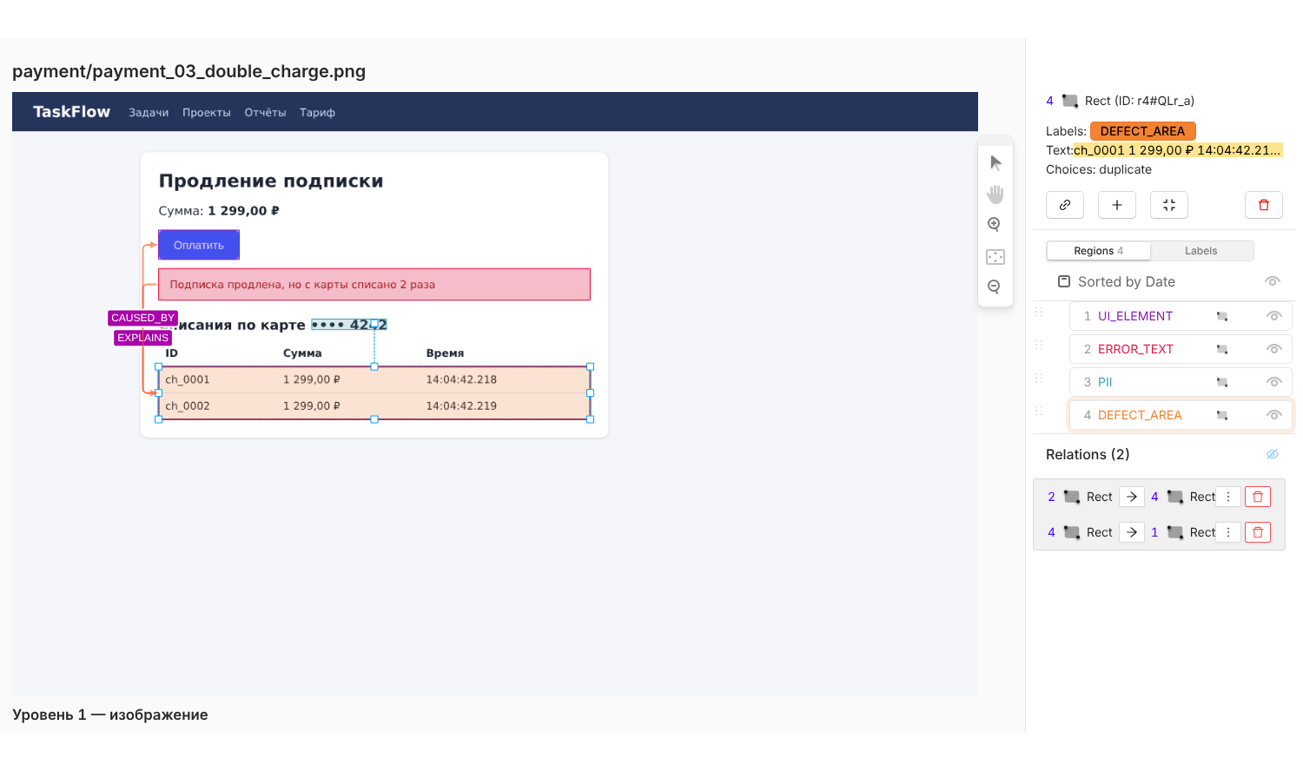
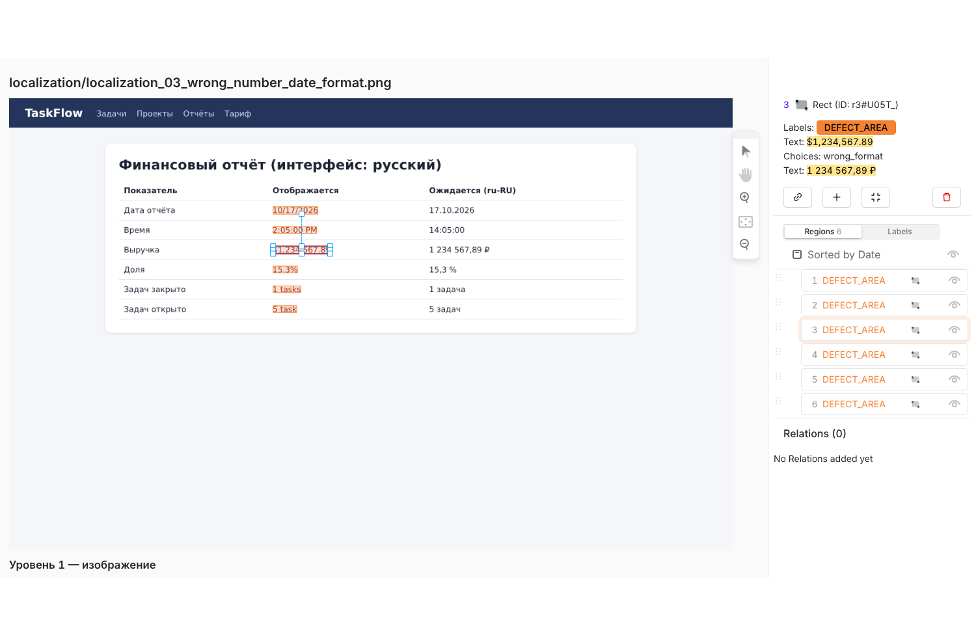
Разметка в Label Studio
ШАГИ 1, 4 · LABEL STUDIO
localization_03: шесть DEFECT_AREA wrong_format / untranslated, expected_text — «17.10.2026». Выгрузка из редактора совпала с разметкой в 30 из 30 задач
payment_03: DEFECT_AREA duplicate с текстом области; связи EXPLAINS и CAUSED_BY; классы изображения внизу

Slide 28
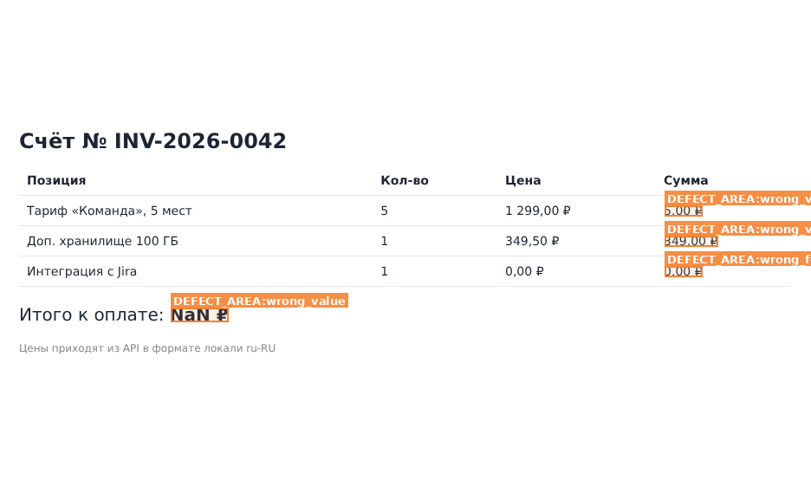
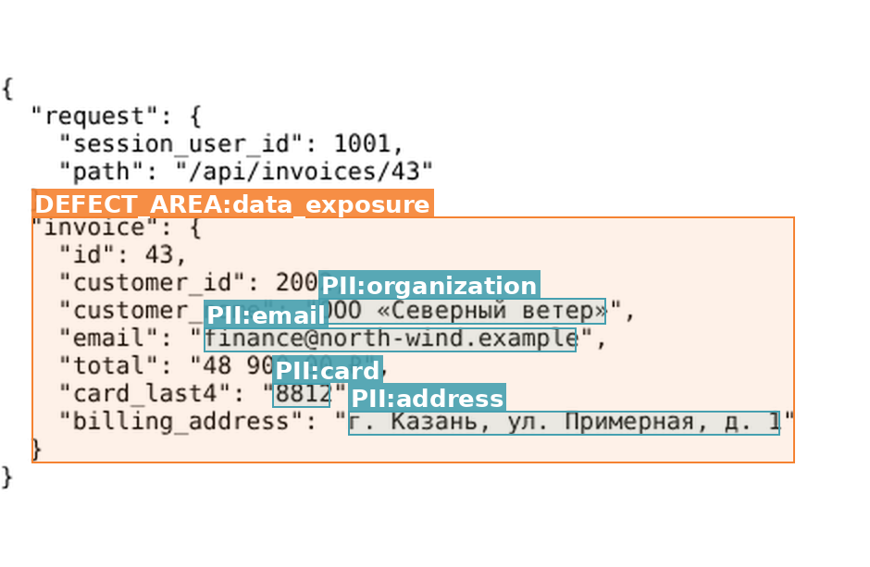
Логические дефекты и персональные данные
ШАГ 4 · РАЗМЕТКА
security_02 (IDOR): data_exposure — чужой счёт; PII organization, email, card, address — только значение без ключа JSON
payment_02: wrong_value 5.00 ₽ и NaN ₽, expected_text = 6 495,00 ₽; компонент Frontend — суммы считает JavaScript страницы

Slide 29
Как проверялась разметка
ШАГ 5 · ПРОВЕРКА
Проверка | Результат
validate: словари меток и атрибутов, рамки, смещения сущностей, связи | 0 ошибок: 30 изображений, 131 область, 29 связей
overlay: все области поверх каждого изображения, просмотр 30 из 30 | исправлены 2 рамки (подписи полей, PII в строке JSON)
lsf: задача → редактор Label Studio → выгрузка | 30 из 30 задач без потерь (589 результатов)
agree: database_01, payment_03 размечены вслепую | классы 6/6, метки 9/9, тексты 9/9
рамки вслепую против эталона ЛР2 | F1 0,44 при IoU ≥ 0,7 → 0,89 при «IoU ≥ 0,7 или ±5 px»
разбор расхождений | эталон рисовался с отступом 3–5 px; DEFECT_AREA — без заголовка таблицы
взаимная проверка (шаг 5.2) | план: 6 скриншотов (20 %) вторым разметчиком
Тонкая строка текста высотой 11–13 px с отступом 4 px даёт IoU 0,55, хотя обе рамки в допуске 5 px — правило совпадения рамок изменено в схеме 1.2

Slide 30
Что нашли — что изменили в схеме 1.2
ШАГ 7 · ОБНОВЛЕНИЕ СХЕМЫ
Найдено при анализе | Изменение схемы
3 экрана с ошибкой — ожидаемое поведение (неверный пароль, отказ банка) | признак is_defect; severity = null для них
компонент ≠ компонент категории в 6 из 30 (расчёт в JS → Frontend) | правило «компонент по месту дефекта» — и для изображений
утечка памяти и время ответа видны только на графике | область CHART: chart_kind, trend
XSS, IDOR, превышение SLA без своего типа дефекта | defect_type: injected_content, data_exposure, threshold_exceeded
для mojibake, ключей и форматов нужен правильный вариант | DEFECT_AREA.expected_text
код объясняет текст ошибки (12 из 29 связей) | связи AFFECTS, EXPLAINS, CAUSED_BY; STATUS_INDICATOR.kind
адрес и организация клиента в ответе API | PII.kind: address, organization
Ещё: правило совпадения рамок «IoU ≥ 0,7 или стороны ±5 px». Схема 1.2 обратно совместима: эталоны ЛР2 и разметка ЛР3 проходят проверку; images.xml перегенерирован из schema.json

Slide 31
Изображения размечены
ШАГ 8 · ИТОГ
131
29
0
30/30
областей на 30 скриншотах
связей между областями
ошибок проверки по схеме
задач без потерь в Label Studio
annotations/images/ screenshots_coco.json · markup/ (manual, auto, labelstudio, voc, yolo, regions.csv)
annotation_schema/ schema.json v1.2 · label_studio/images.xml
docs/ image_markup_analysis.md · annotation_schema.md §9 · img/lr5_*
scripts/image_markup.py auto · final · export · lsf · agree · analyze · ls-import

